Slide 1
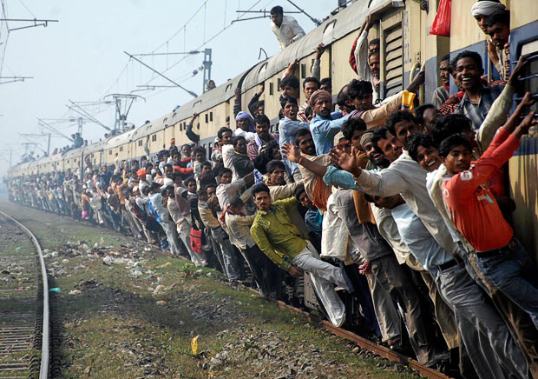
Como suportar um milhão de usuários simultâneos?
Fernando ike
Notes:
Apresentação
Biografia

Slide 2

Notes:
Mais, mais, mais usuários
Mais e mais recurso
Como suportar além do limite?

Slide 3

1996
Notes:
De volta ao passado como as coisas funcionavam no passado

Slide 4
1996

Slide 5

1996
Notes:
Jogos sensação da época

Slide 6

1996

Slide 7

1996
Notes:
Projeto de pesquisa que deu origem ao Google

Slide 8
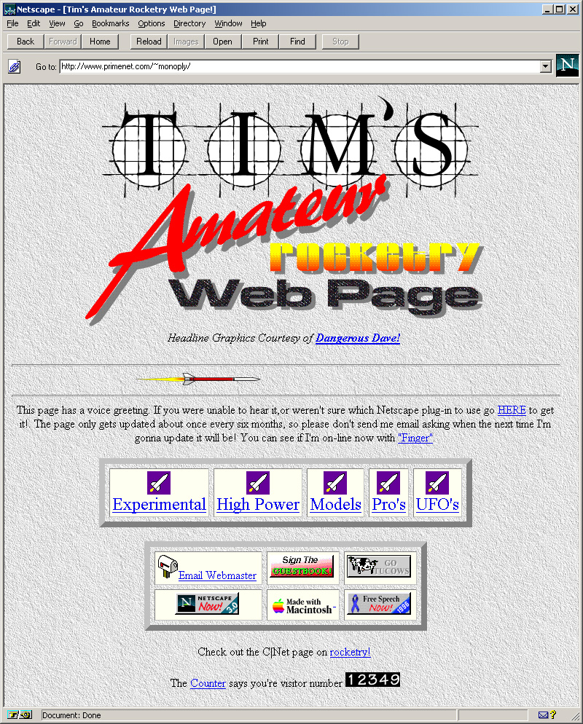
1996
Netscape 2.0

Slide 9
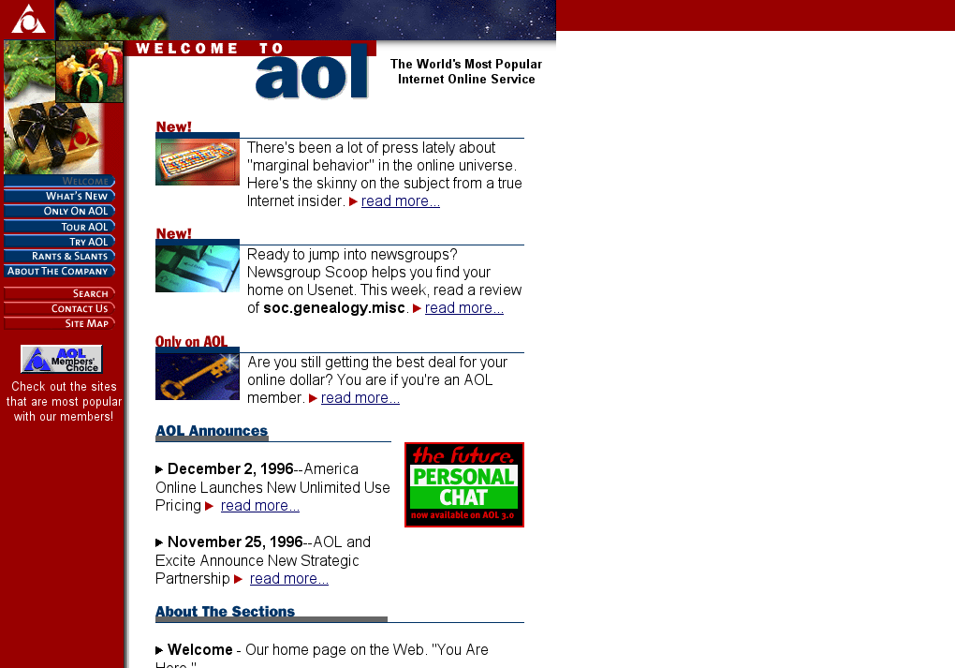
1996

Slide 10
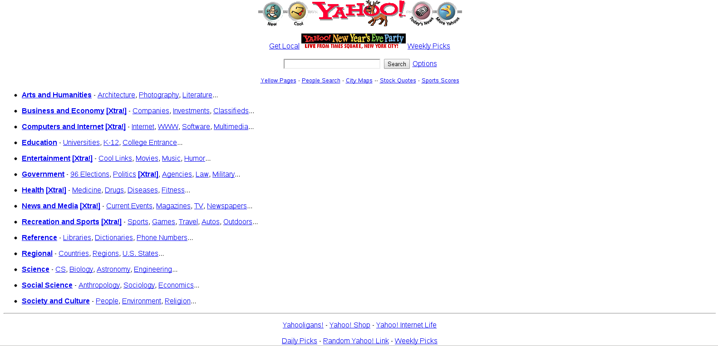
1996

Slide 11
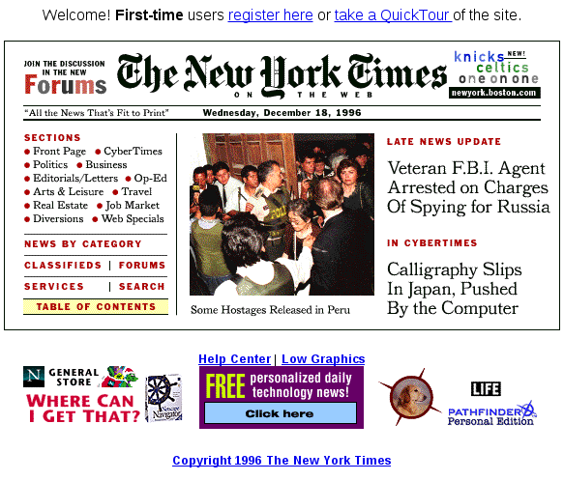
1996

Slide 12
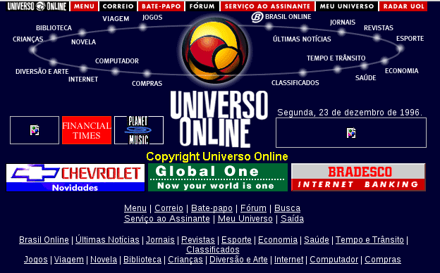
1996

Slide 13
1996
HTML 3.0
Internet Explorer 3.0
Netscape 2.02
Usuários no Mundo: 36 milhões
+- 100 mil sites
CPU 200Mhz, RAM 8MB e HD 850 MB

Slide 14
1996
UOL:
Página Inicial: 140KB
Elementos: 26 objetos
NYTIMES:
Página Inicial: 144KB
Elementos: 18 objetos

Slide 15
2002

Slide 16

2002

Slide 17

2002

Slide 18
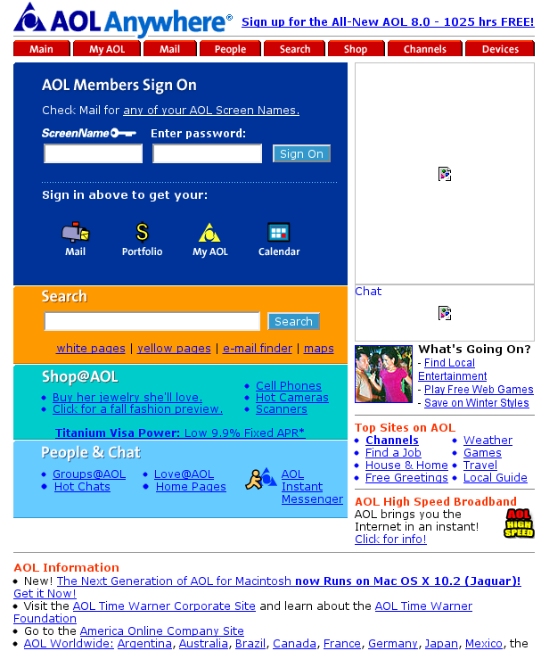
2002

Slide 19
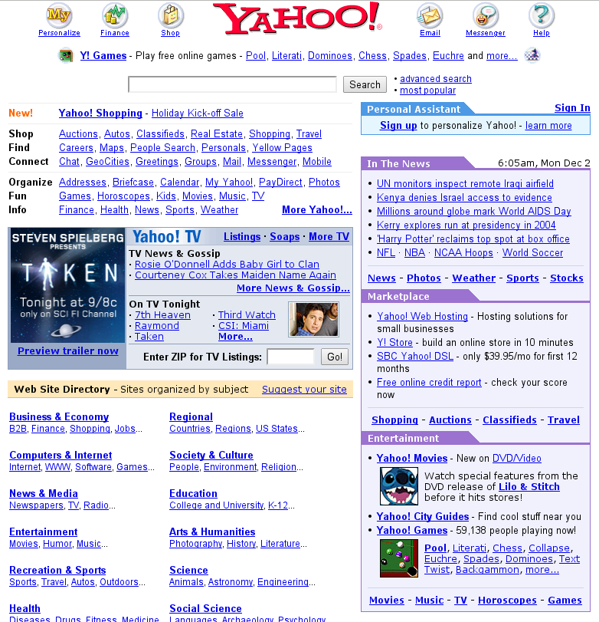
2002

Slide 20
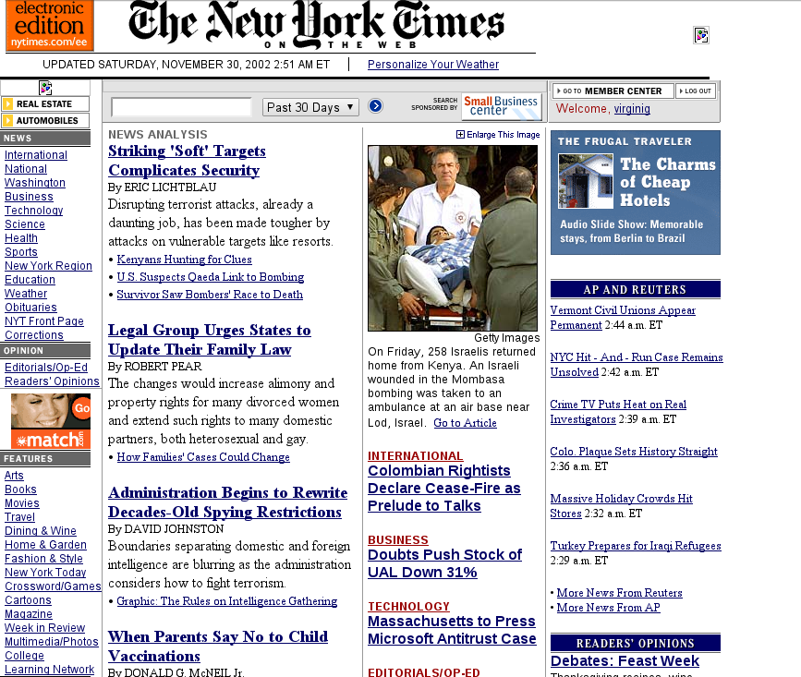
2002

Slide 21

2002

Slide 22
2002
HTML 4.0
Internet Explorer 6.0 (2001)
Mozilla 1.0 / Phoenix 0.1
Usuários no Mundo: 569 milhões
+- 220 milhões de sites
CPU 3Ghz, RAM 256MB e HD 60 GB

Slide 23
2002
UOL:
Página Inicial: 210Kb
Elementos: 75 objetos
NYTIMES:
Página Inicial: 200Kb
Elementos: 110 objetos

Slide 24
2012

Slide 25

2012

Slide 26

2012

Slide 27
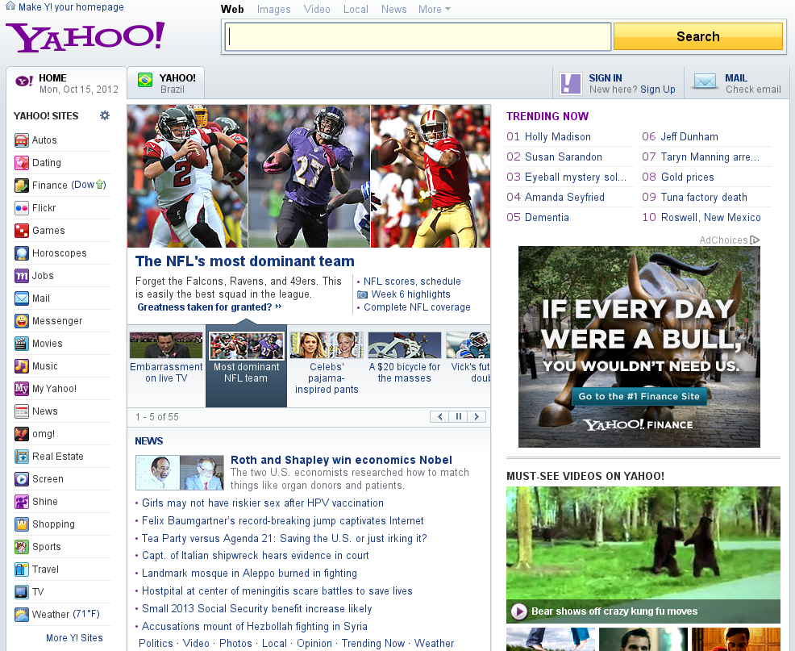
2012

Slide 28
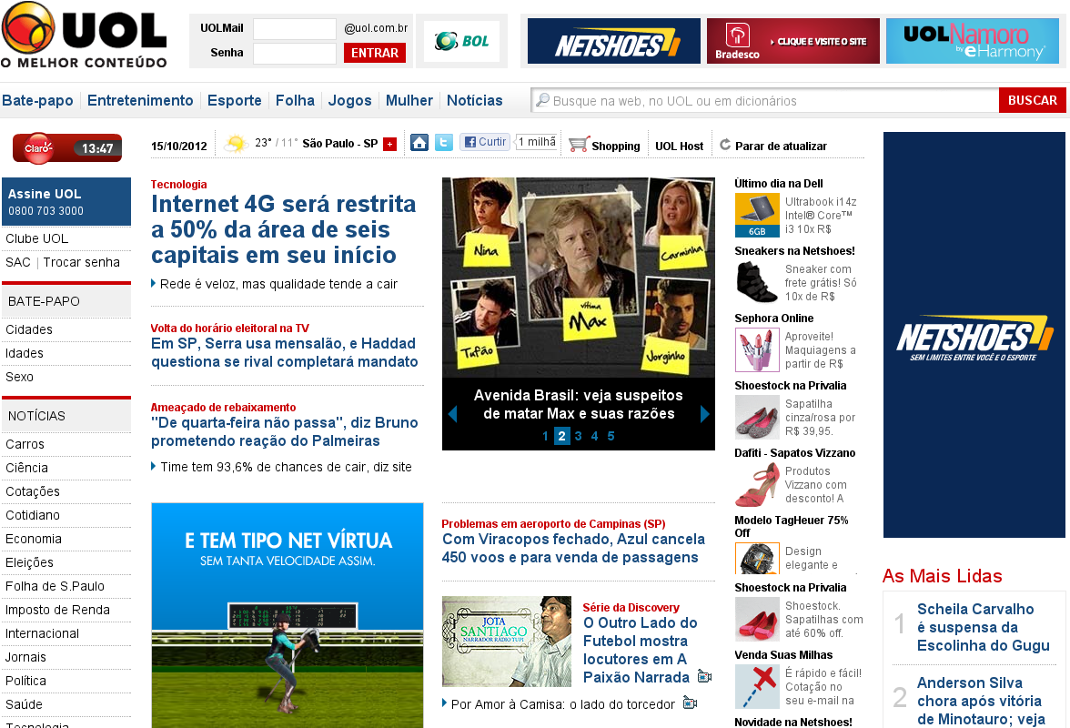
2012

Slide 29

2012

Slide 30
2012
HTML 5.0
Internet Explorer 10
Firefox 15+
Chrome 22
Usuários no Mundo: 2,2 bilhões
+- 9,66 bilhões de sites
CPU 8-Core, RAM 8GB e HD 1TB

Slide 31
2012
UOL:
Página Inicial: 1,5 MB
Elementos: 187 objetos
NYTIMES:
Página Inicial: 2,03MB
Elementos: 191 objetos

Slide 32
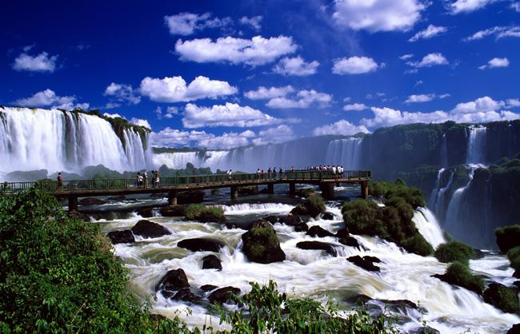
Notes:
Waterfall
Para que serve?

Slide 33
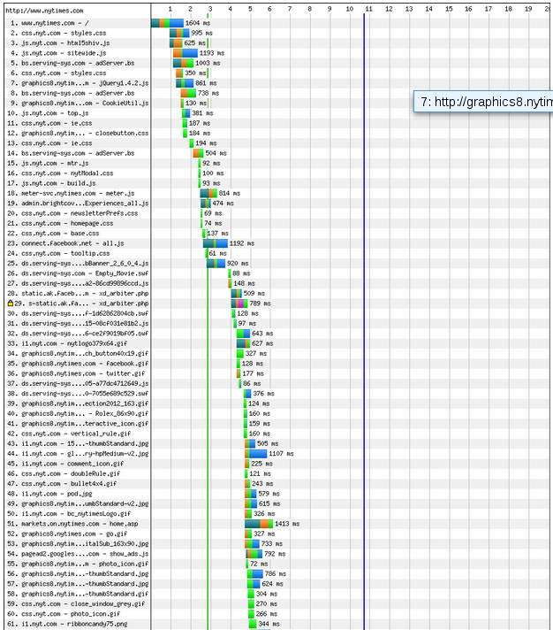
Notes:
Exemplo de waterfall

Slide 34

Notes:
Erros comuns. Exemplo de tipos

Slide 35
Erros mais comuns
DNS
Domínio com SSL
Não gzip nas requisições HTTP
Time to First Byte
Requisições HTTP
Cache
Arquitetura

Slide 36
DNS
Resolver um DNS para IP leva +- 120 ms à 500 ms (ou mais...)
Navegadores tem cache DNS além do Sistema Operacional
Evite usar redirecionamentos HTTP

Slide 37
DNS
Navegadores suportam até 6 conexões simultâneas por domínio
Navegadores suportam até 32 conexões simultâneas
Separe o tráfego SSL em outro(s) domínio(s)

Slide 38
DNS
www.oioioi.com.br
login.oioioi.com.br
estatico1.oioioi.com.br
estatico2.oioioi.com.br
estatico3.oioioi.com.br
estatico4.oioioi.com.br
estatico5.oioioi.com.br

Slide 39
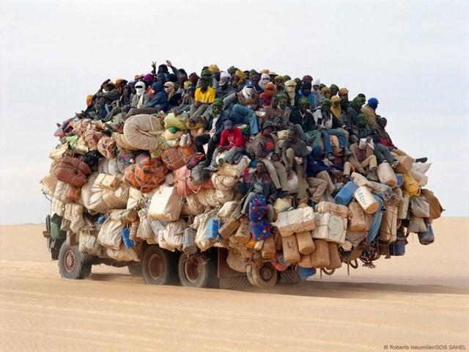
Domínio com SSL

Slide 40
Domínio com SSL
Acresce 200ms à 1s a toda conexão
Aumento do volume total de tráfego
Aumento do processamento de CPU

Slide 41
Domínio com SSL
Aumento do uso de memória
Aumento da complexidade de arquitetura
Aumento do tempo total de rede

Slide 42
Domínio com SSL
Use somente onde precise de tráfico seguro
Áreas que precisem de tráfego autenticado
Nunca use SSL no servidor(es) de aplicação
Objetos estáticos preferencialmente segregados em domínio(s) sem SSL

Slide 43
Se tem muita $$$, desconsideres todas anteriores

Slide 44
Compactação (gzip)
Reduz o tamanho das respostas até 70%
Os navegadores sinalizam o suporte à compressão com um cabeçalho HTTP:
Accept-Encoding: gzip, deflate
Os servidores web notificam o navegador cabeçalho HTTP:
Content-Encoding: gzip
Funciona bem para arquivos base texto (html, csv, JSON, XML, etc)

Slide 45
Não use em arquivos PDF, imagens, videos, etc.
Não faça compactação no servidor de aplicação
Notes:
Proxy reverso para fazer compactação

Slide 46
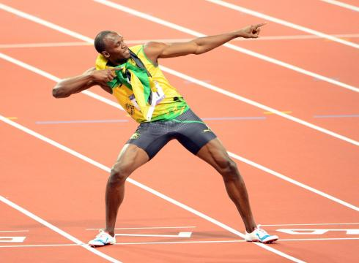
Notes:
Time to First Byte

Slide 47
Time to First Byte
Boa métrica para identificar lentidão
TTFB alto pode ser qualquer coisa: Rede, I/O, Memória, Servidor Web, Aplicação, Banco de dados, plugins, conteúdo de terceiros, etc...

Slide 48
Requisições HTTP
Diminuir a quantidade de requisições HTTP:
  Consolide arquivos CSS
  Consolide arquivos de script (javascript)
  Use CSS Sprite para imagens de fundo
  http://www.oioioi.com.br/1.gif e http://oioioi.com.br/1.gif são coisas diferentes
Cuidado com as respostas HTTP 404s

Slide 49
CSS e Javascript
Remova (Minify) conteúdo considerado desnecessário:
  Caractater vazio
  Comentários de código
Coloque o javascript no fim e CSS no início da páginas html.
Cuidado com funções duplicadas
Notes:
http://jscompress.com/

Slide 50
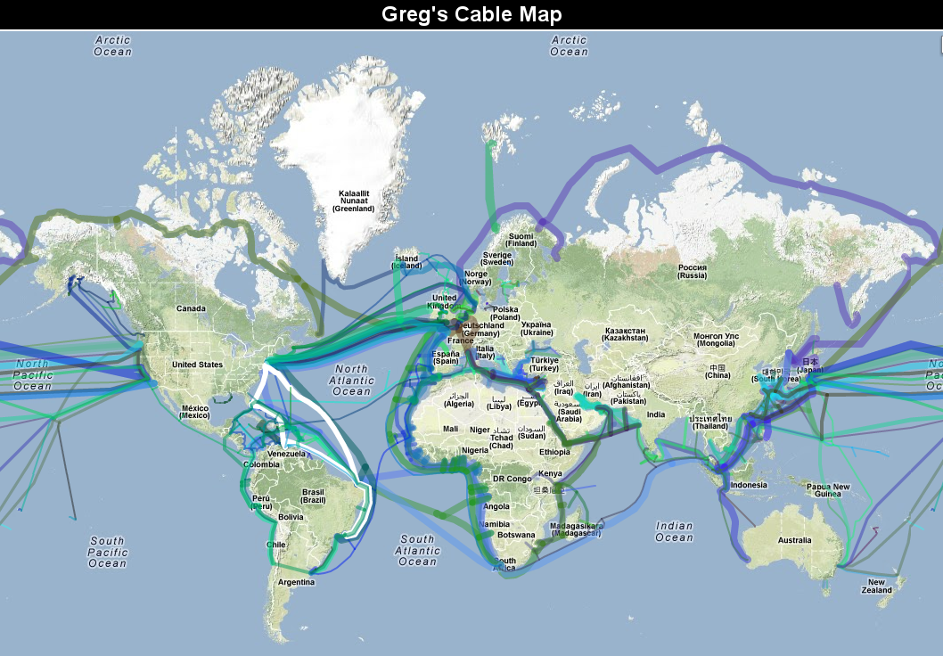
Notes:
Mapa de todas fibras submarinas
Como as distâncias interferem na performance

Slide 51
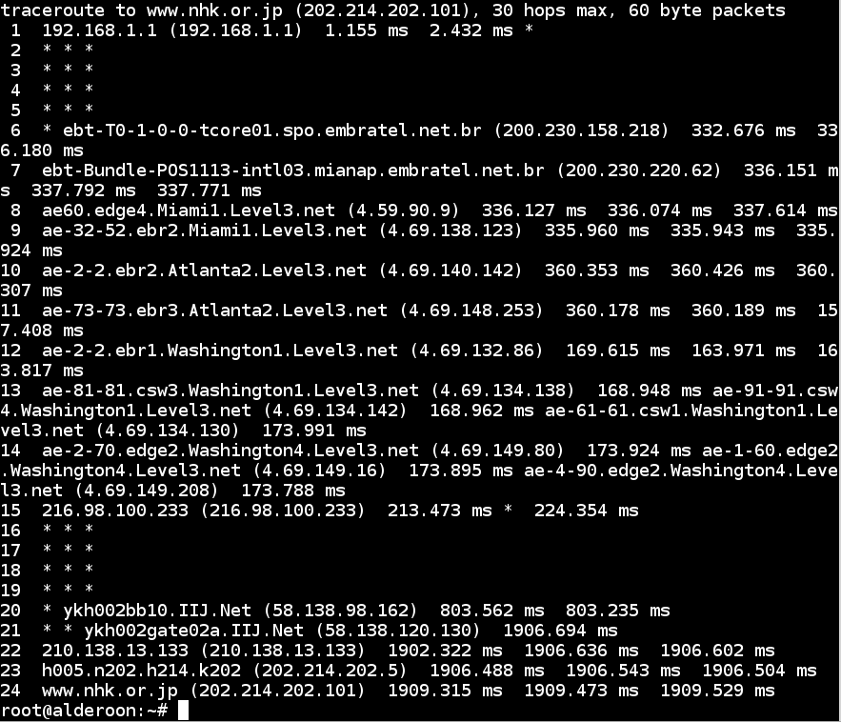
Notes:
Exemplo de traceroute para o japão

Slide 52

Notes:
Cache / Clones

Slide 53
Cache-Control:
expires: sun, 11 nov 2012 21:00:00 gmt
cache-control:
max-age=3600 - tempo em segundos de expiração
public: os objetos em cache podem ser salvos em caches intermediários e que qualquer usuário pode consulta

Slide 54
Cache-Control:
private: os objetos podem ser salvos em cache do navegadores do usuários mas não nos públicos
no-cache: toda vez o cache irá verificar se a origem possui versão mais nova
no-store: o objeto nunca ficará armazenado em qualquer cache
Etag: hash para identificar se é necessário baixar o objeto novamente ou buscar do cache

Slide 55
HTTP/1.1 200 OK
Date: Fri, 30 Oct 1998 13:19:41 GMT
Server: Apache/1.3.3 (Unix)
Cache-Control: max-age=3600, must-revalidate
Expires: Fri, 30 Oct 1998 14:19:41 GMT
Last-Modified: Mon, 29 Jun 1998 02:28:12 GMT
ETag: "3e86-410-3596fbbc"
Content-Length: 1040
Content-Type: text/html

Slide 56
Cache
Conteúdo estático com longo tempo de cache
Use múltiplos domínios para cache
Tenha áreas comuns para manter os objetos de uso comuns
Mude o nome do arquivo para expirar o cache (...com.br/1.gif?v=123)
Use o content-length no cabeçalho de resposta
Use cache nas páginas mais acessadas

Slide 57
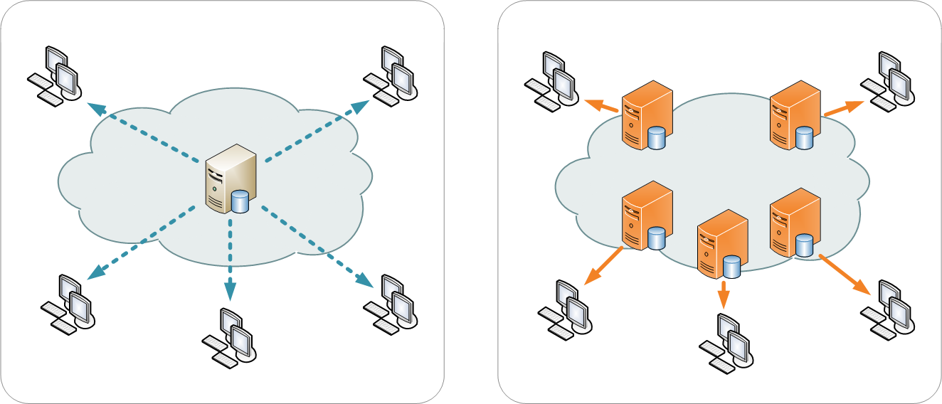
CDN
Notes:
Como funciona uma CDN

Slide 58
Content Delivery Network
Maior parte do tráfego dos usuários são de download
CDN estão em diversas regiões
80% de um site é de objetos estático
Conteúdo “mais próximo” do internauta
Redução de custo direto na operação (rede, servidores, pessoal, etc.)

Slide 59


Slide 60
Arquitetura
Servidor de aplicação não é servidor de objetos estático!
Cache, Cache, Cache...
Pense sempre na experiência do usuário (receber mais rápido)
Não tenha pudor, irá reescrever várias partes de código
Use o que tiver de melhor de cada tecnologia
Comunicação assíncrona

Slide 61


Slide 62
Referências
http://www.internetworldstats.com/
http://www.computerhope.com/
http://pctimeline.info/
http://www.bitrebels.com/social/internet-habits-then-now/
http://www.internetsociety.org/
http://www.wikipedia.org
http://www.worldwidewebsize.com/
http://www.slideshare.net/andrew4web/optimizing-clientside-performance
http://www.rackaid.com/resources/time-to-first-byte/
http://www.cablemap.info/
http://www.web-caching.com/
http://developer.yahoo.com/performance/rules.html

Slide 63

Fernando Ike
fernando.ike at gmail.com
http://www.fernandoike.com
http://twitter.com/fernandoike
http://linkedin.com/in/fernandoike
http://www.slideshare.net/fernandoike

